Slide 1
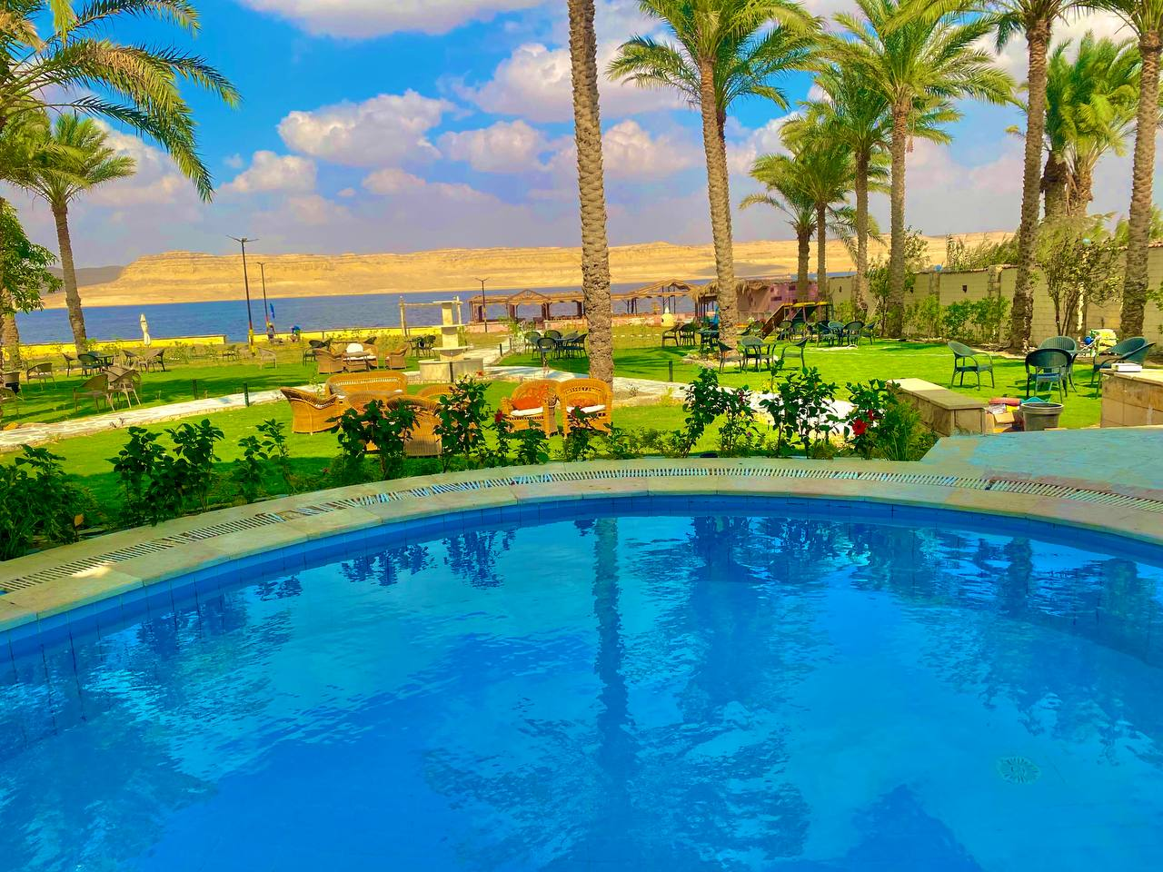
MARKETING STRATEGY
Al-Ghazal Travel
October 2024

Slide 2
Team members محمد ربيع عبد العزيز أحمد فاطمة محمد مسلم كمال مصطفى عطا الله رنا وفيق الجمال

Slide 3
What is service?
خدمة رحلات سياحية لوادي الريان وقرية تونس في الفيوم, الخدمة نوعين
خدمة اليوم الواحد
خدمة حجز برنامج بأقامة محددة
الرؤية:
أن تصبح سفاري غزاله في تقديم رحلات السفاري في الفيوم من خلال توفير تجارب سياحية متميزة ومتخصصه تجمع بين الراحة والمغامرة والاستمتاع بالطبيعة ونطمح إلى بناء علاقات مستدامة مع عملائنا، قائمة على الثقة والجودة العالية في تقديم الخدمات
الرسالة:
نسعى لتقديم أفضل تجربة ممكنة تعتمد على خبرتنا الطويلة في مجال تنظيم رحلات السفاري، مع الحفاظ على أعلى مستويات الراحة والمغامرة في كل برنامج وتقديم برامج متنوعة تناسب كافة الأذواق سواء كانت إقامة فاخرة متعددة الليالي أو رحلات يومية سريعة للاستمتاع بالطبيعة والعودة إلى المنزل.

Slide 4
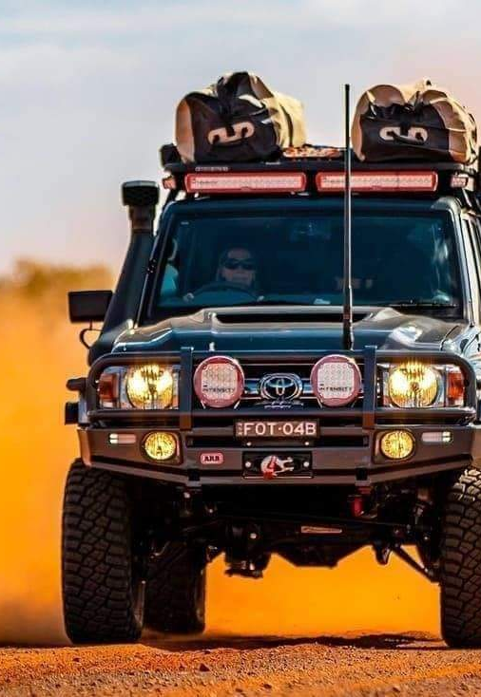
SWOT Analysis
1.Strenghs
تنوع البرامج : المكتب بيقدم نوعين من الرحلات, واحدة لليوم الواحد والأخرى مع إقامة فاخرة, هذا التنوع يسمح لنا في استهداف أكثر من شريحه, وهذا معزز لفرصة كسب العميل.
لدى المكتب خبرة طويلة مقارنة ببعض المنافسين في اعداد وتنظيم البرامج من كلا النوعيين
المنافسين يميلون لفرصة كسب العميل (التجربة الواحدة) في حين يهتم سفاري الغزال ببناء علاقة طويلة مع العملاء , وهذا ما يدفعه للأهتمام بأدق تفاصيل البرنامج
2.Weaknesses
حضور مكتب سفاري الغزال على مواقع التواصل ليس بالمستوى المطلوب, لعملية بناء الثقة بداية من الهوية وحتى وضوح البرامج
استهداف مكتب سفاري الغزال مصر بالكامل , في حين ارتكاز العملاء في القاهرة و الجيزة بشكل أساسي
عدم العمل بخطة تسويقية واضحة, تحمل تفاصيل تسويقية تحل المشاكل السابقة

Slide 5
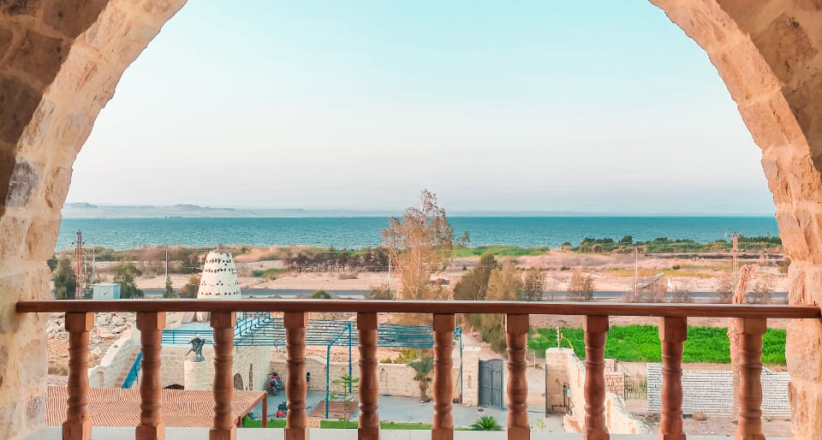
SWOT Analysis
3.Opportunities
استغلال التحول الرقمي في تعزيز العلامة التجارية والوعي بما تقدمه ومن خلاله تحقيق زيادة في المبيعات
الوسائط الرقمية وما تتيحه من فرص استهداف دقيقة للعملاء المحتملين
ضعف التواجد الرقمي لأغلب المنافسين, وضعف قدراتهم التسويقية, وقدرتهم على الاستهداف يمثل فرصة للمكتب في التميز بينهم
3.Threats
تعدد المنافسين, وتوزيع حصصهم في السوق بنسب متقاربة مع اغلب المنافسين يشكل تحدي كبير من حيث المنافسة الشرسة, فحوالي 80% من المنافسين ينفقون ما يقارب 12 ألف الى 15 ألف على الأعلانات شهرياً

Slide 6
Objectives & KPI’s
-Target markets:
--الطبقة B التي تمتلك دخلاً اعلى من المتوسط وتعليم جيد وتسكن في افضل احياء القاهرة ولديها نشاط تجاه السفر الداخلي أو الخارجي مثل الأطباء, المهندسين أو كبار المحامين
-- الطبقة C التي تمتلك دخلاً متوسط يتراوح مستوى التعليم بين الجامعي والفني , تعيش هذه الطبقة في المناطق الأقل رفاهية مقارنة بسابقتها واكثر ازدحاماً, ولكن لديهم سلوك ترفيهي جيد , واهتمام بالرفاهية ذات التكاليف المتوسطة
--خدمتنا لكلاً من الطبقتين بأفضل شكل سيعتمد على انشاء Persona دقيقة وواضخة تعبر عن الفئتين بناء على احصائيات البراند واعماله السابقة مع كلاً من الطبقتين وقرائتنا لهذة الاحصائيات و المعلومات
KPI’s
الأهداف التسويقية
زيادة المتابعين علي Facebook 25 الف متابع خلال 3 أشهر
12% زيادة من عملاء برنامج اليوم الواحد
6% زيادة من عملاء برنامج الأقامة الفاخرة
زيادة رواج العلامة التجارية بنسبة 25% خلال 3 شهور
صياغة هوية بصرية مناسبة لسفاري الغزال
بناء حضور وتواجد على منصات السوشيال ميديا المناسبة لل personas
اطلاق حملات إعلانية لكل Persona باستهداف مناسب ودقيق
إضافة أماكن الإقامة الخاصة بالمكتب على مواقع الحجوزات

Slide 7
Market Share
Remaa tours
Tunis village
الجوكر للخدمات السياحية
27%
23%
20%
Al-Ghazal Travel
الريان ترافيل
تونس بيتش
12%
10%
7%

Slide 8




قمنا بعمل تحسين للهوية البصرية بشكل كامل

Slide 9
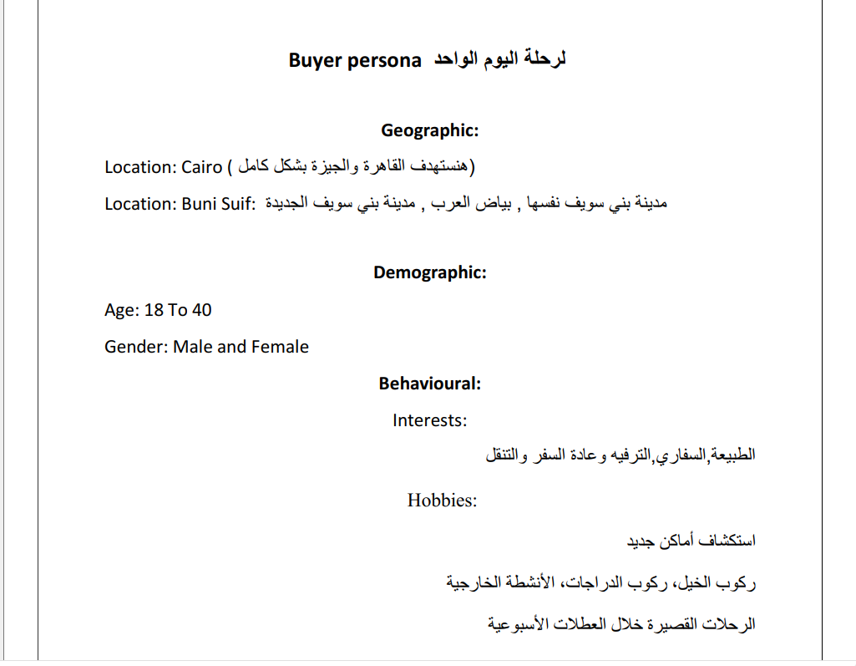
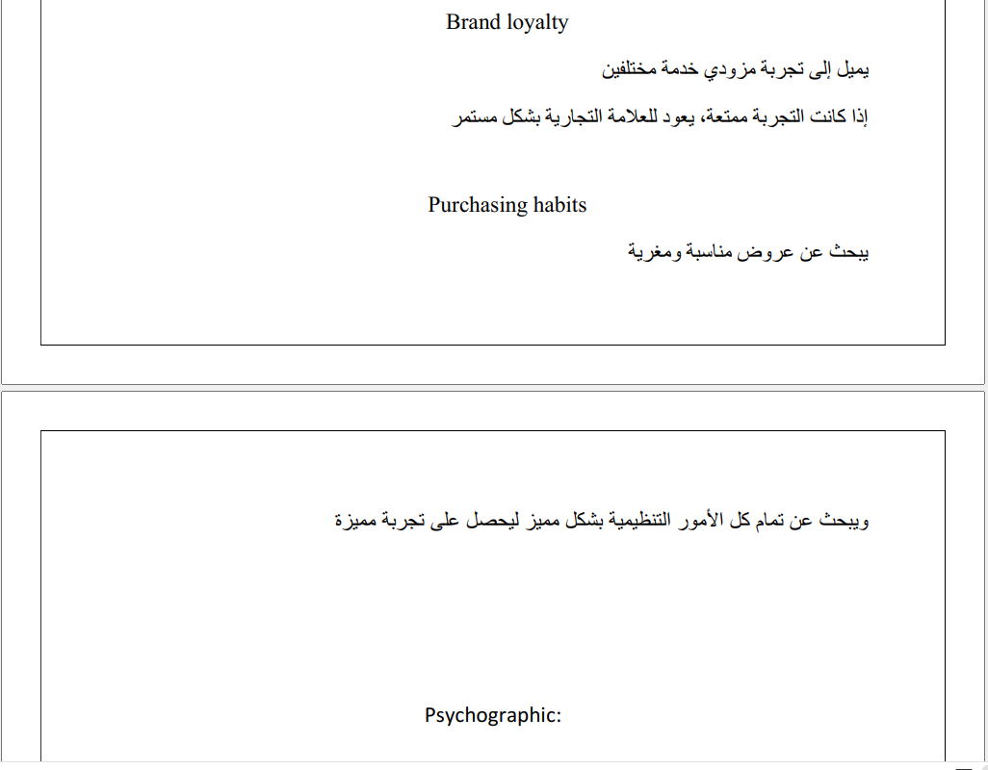
Persona 1

Slide 10
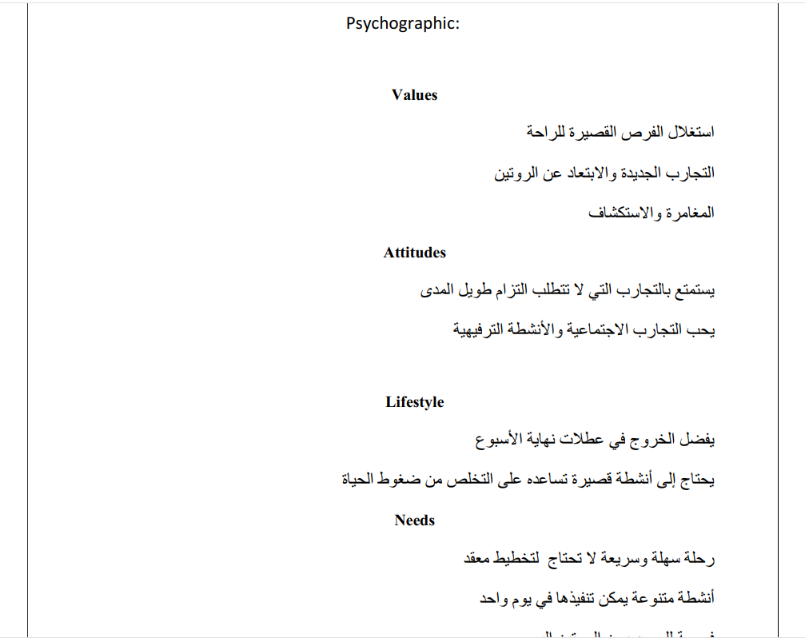
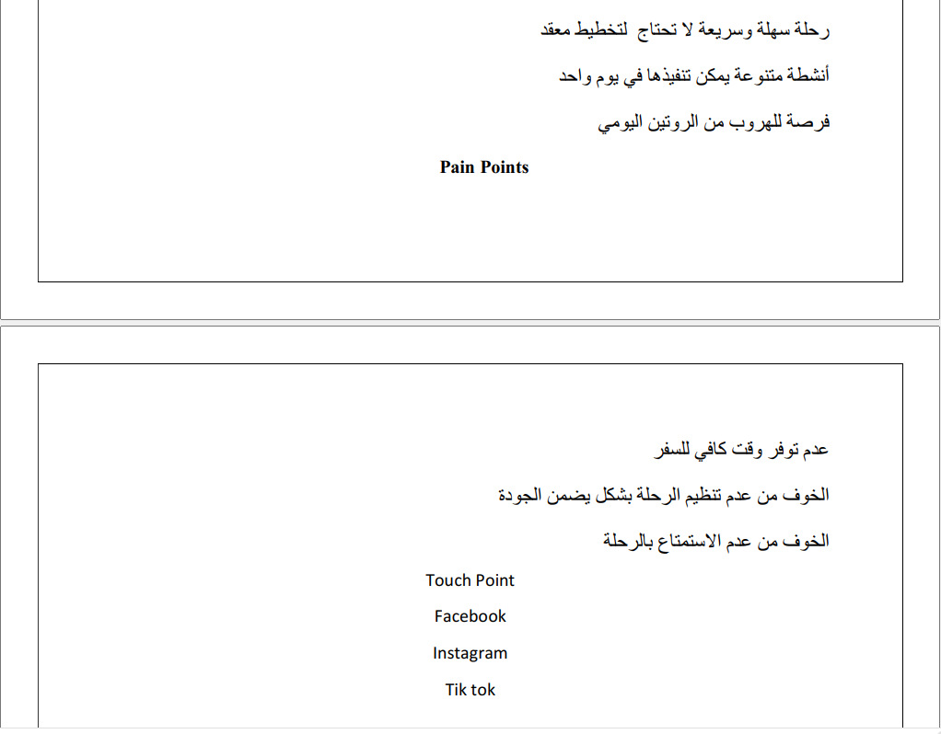
Persona 1

Slide 11
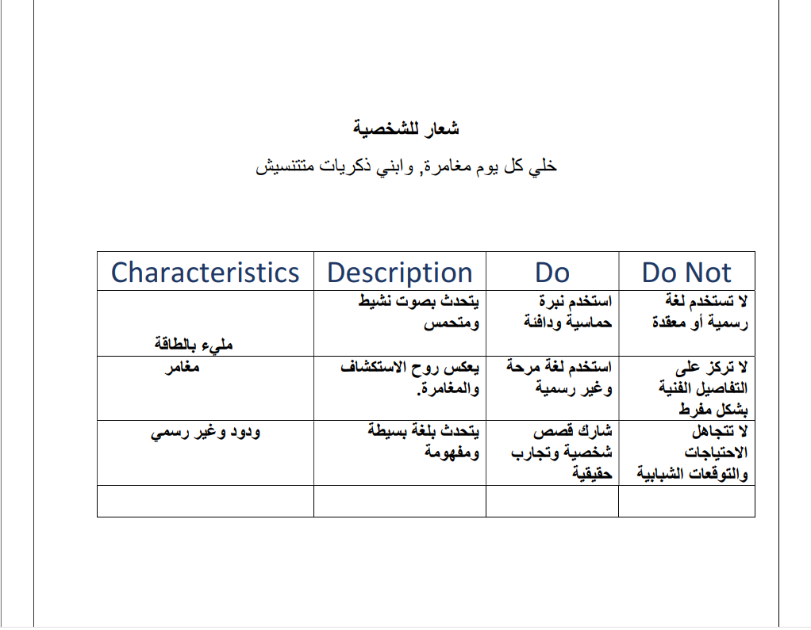
Persona 1

Slide 12
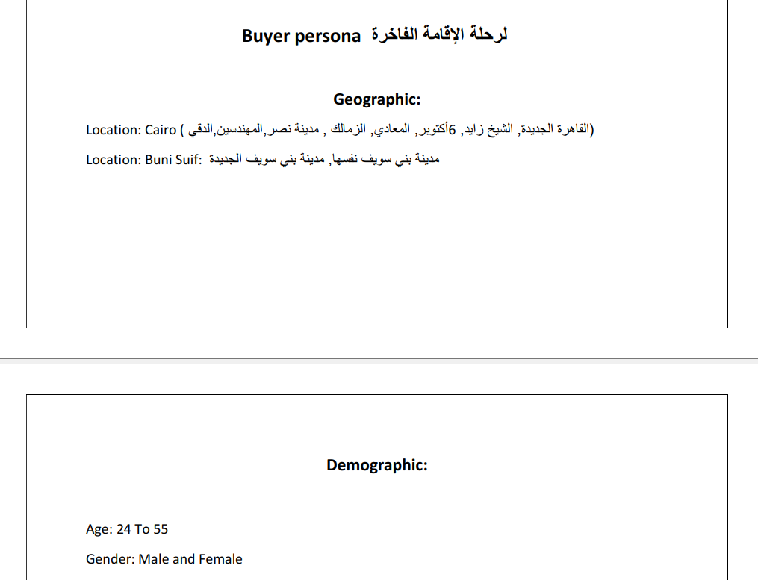
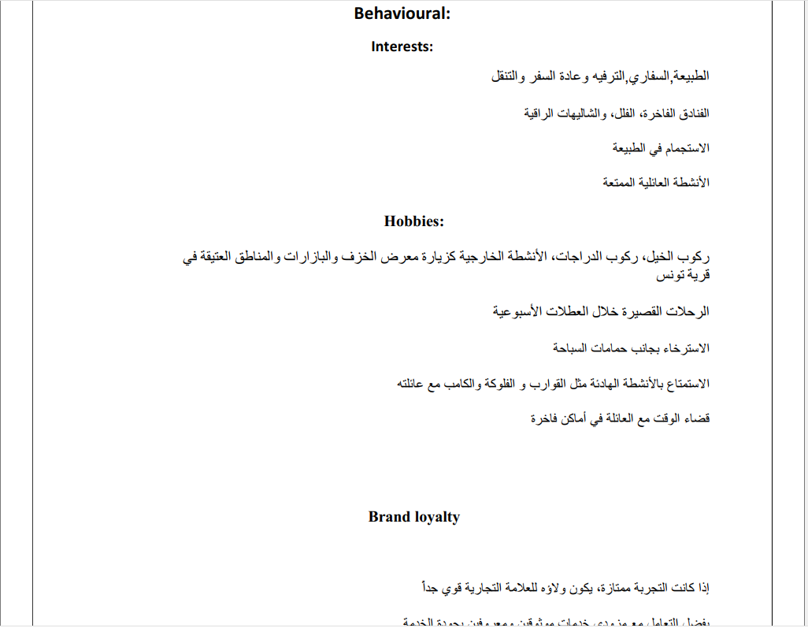
Persona 2

Slide 13
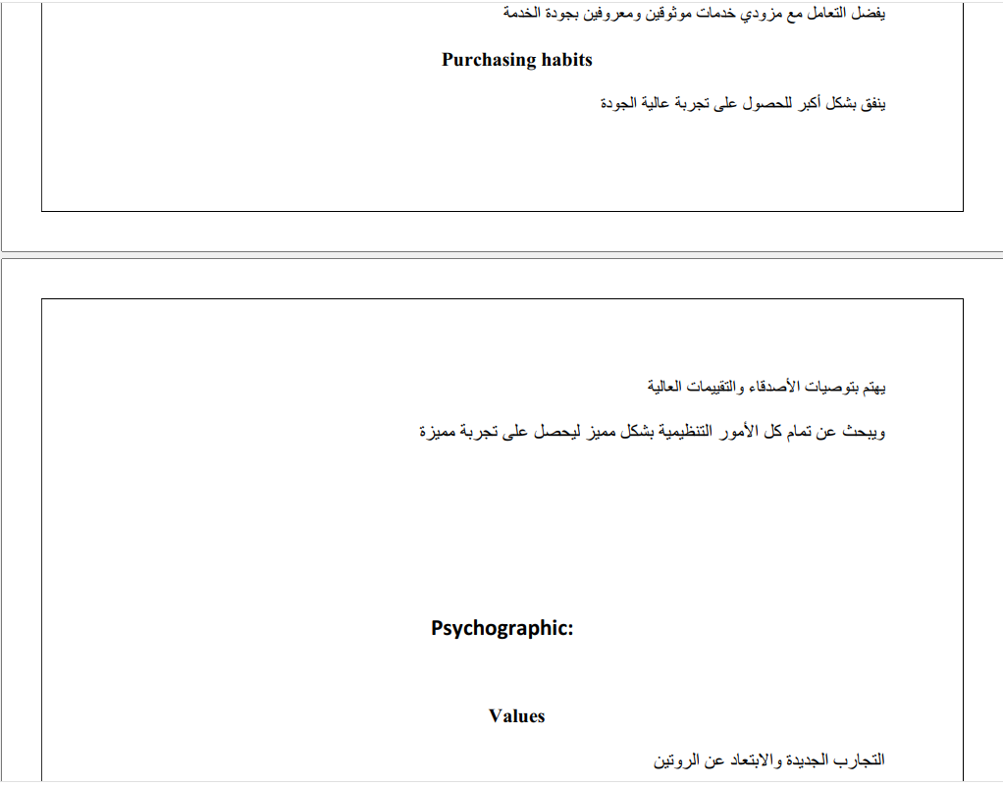
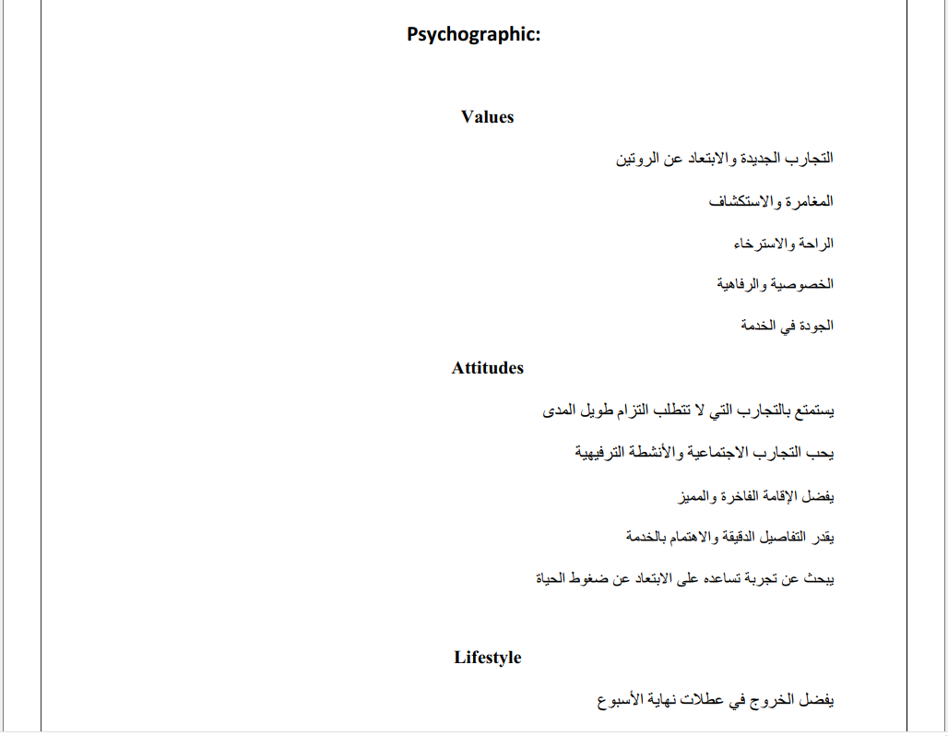
Persona 2

Slide 14
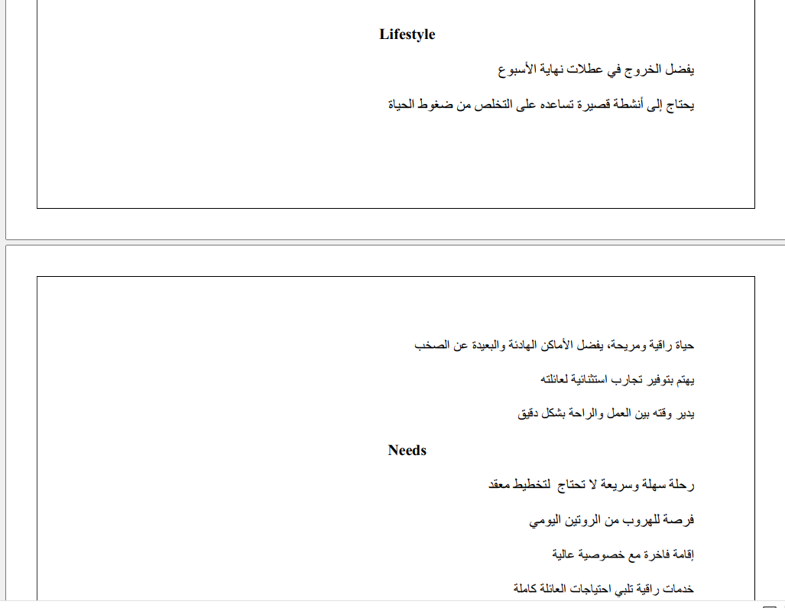
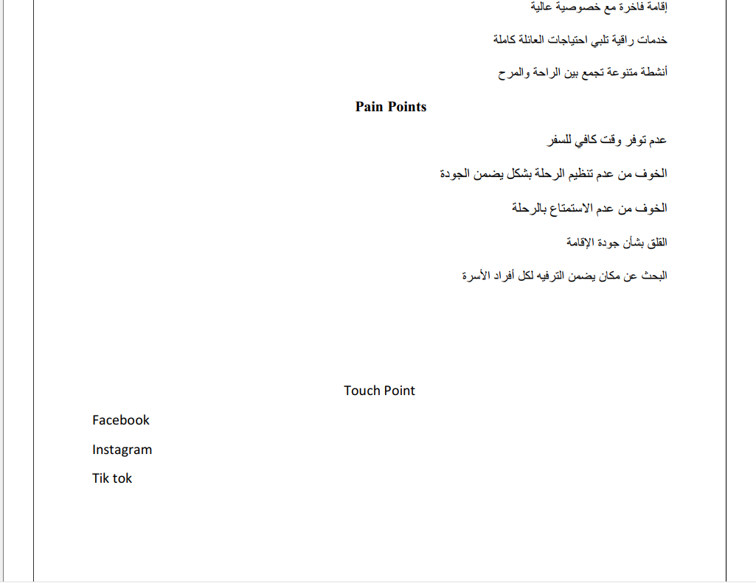
Persona 2

Slide 15
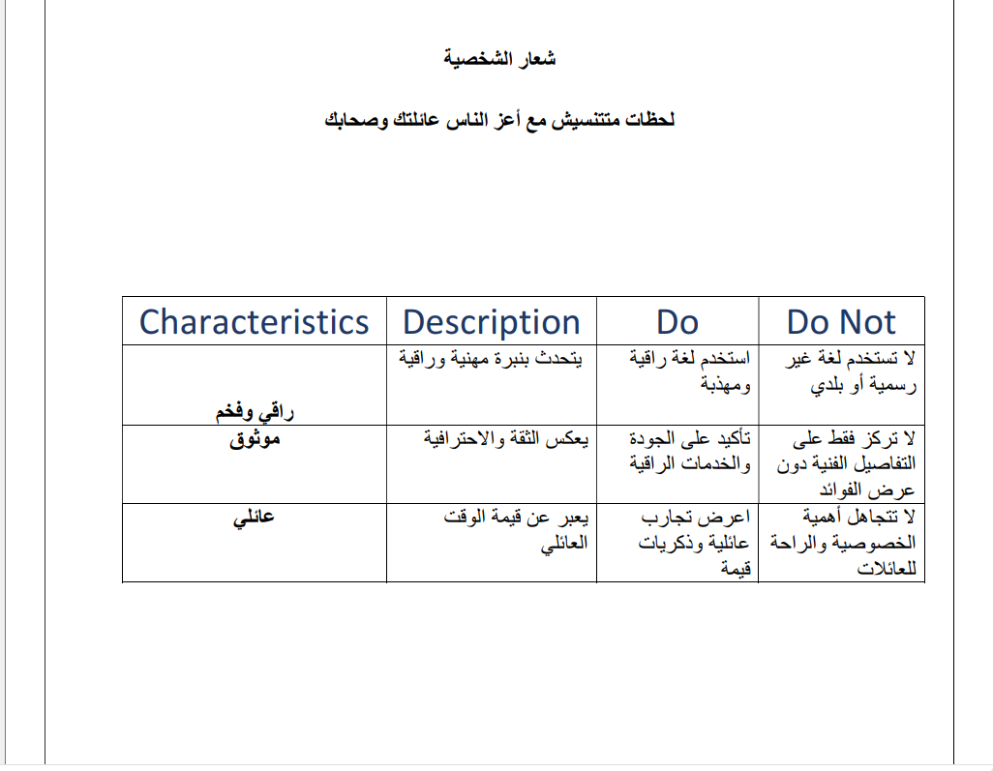
Persona 2

Slide 16
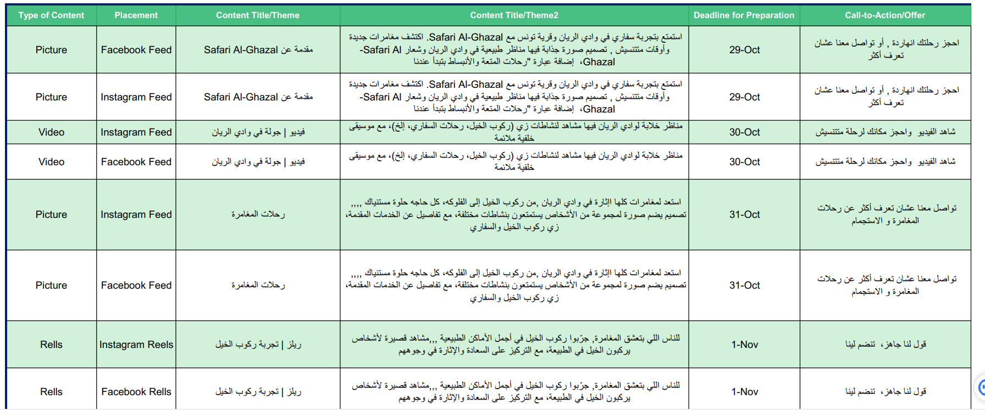
Content Calendar

Slide 17
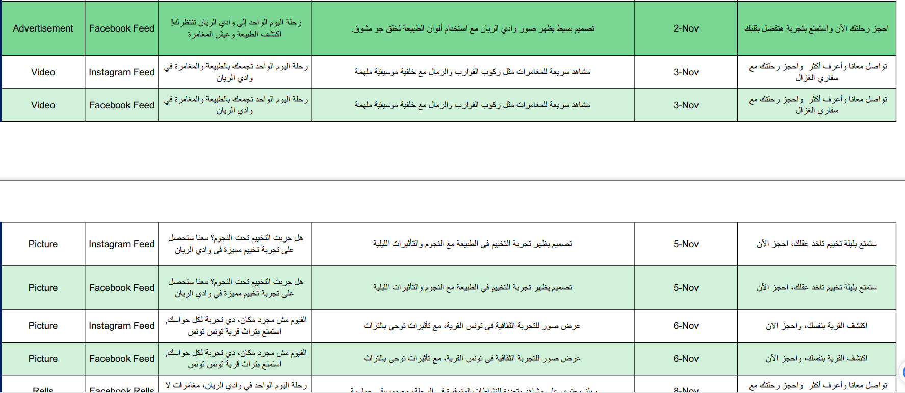
Content Calendar

Slide 18
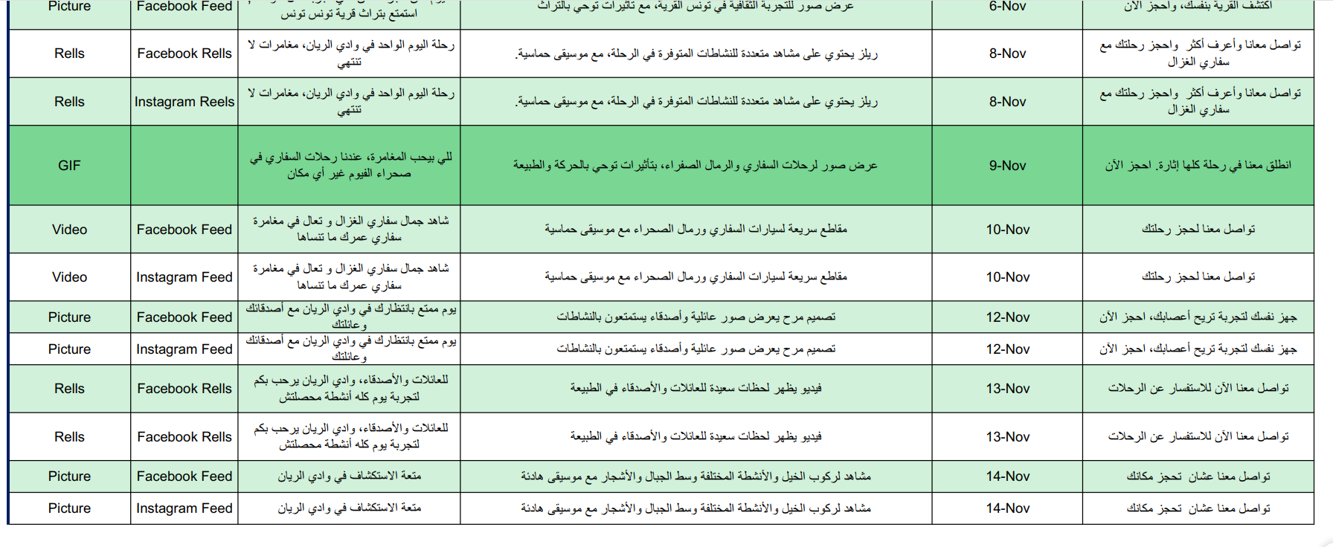
Content Calendar

Slide 19
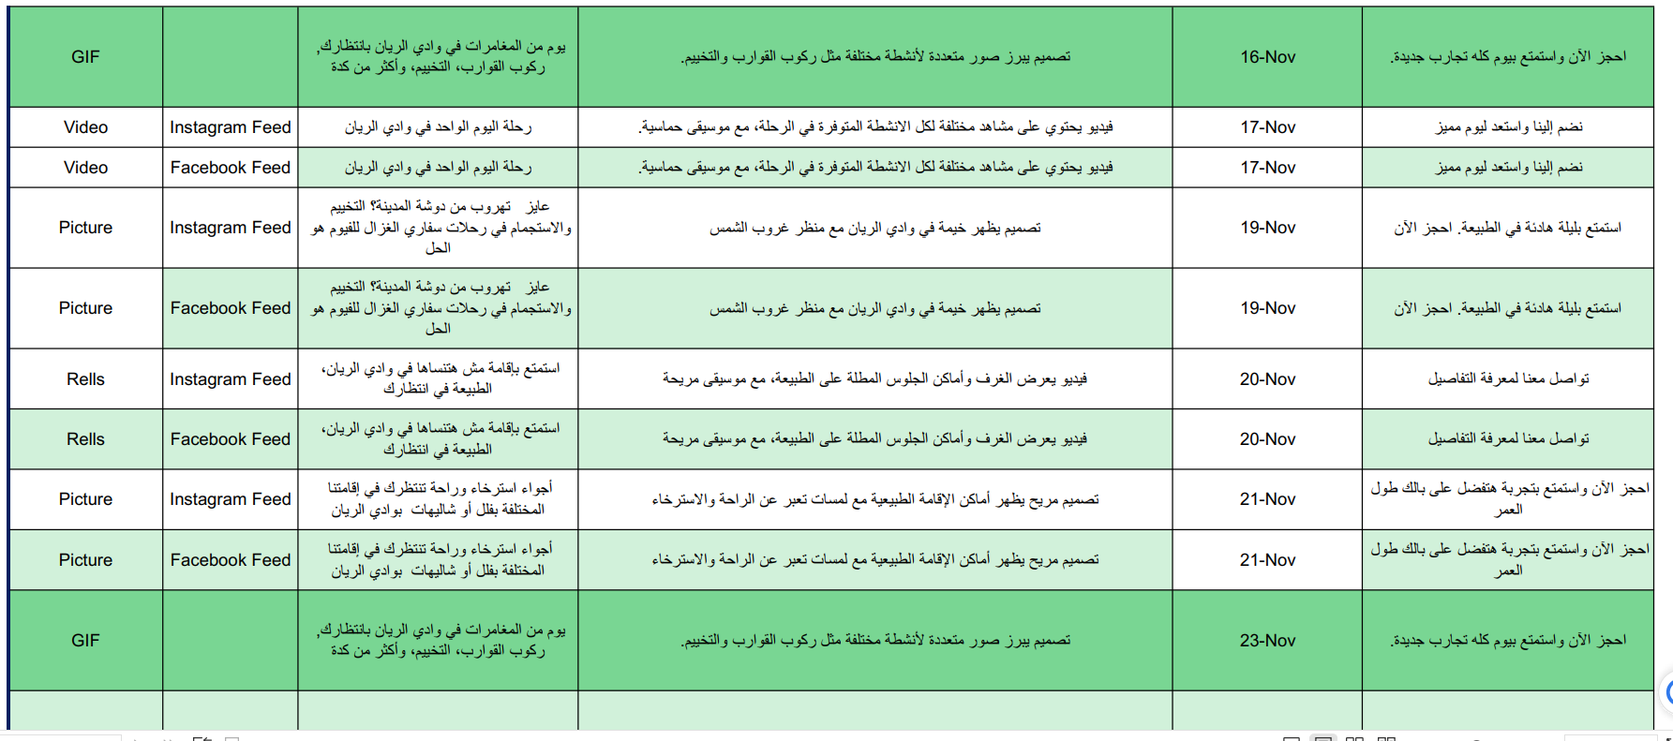
Content Calendar

Slide 20
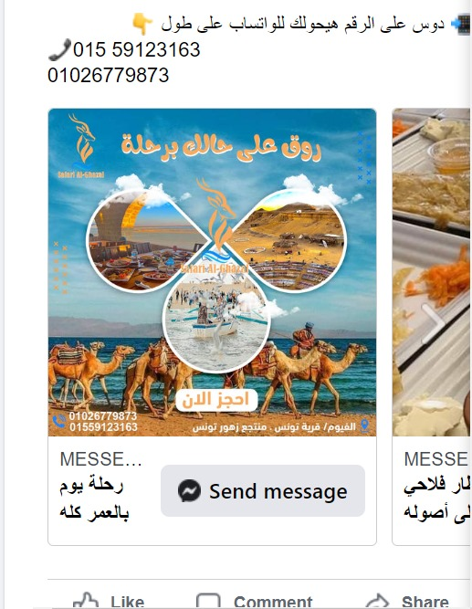
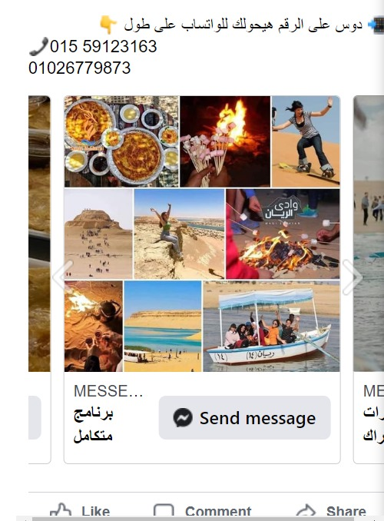
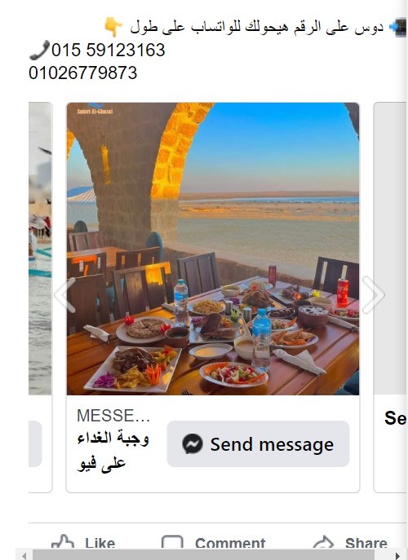
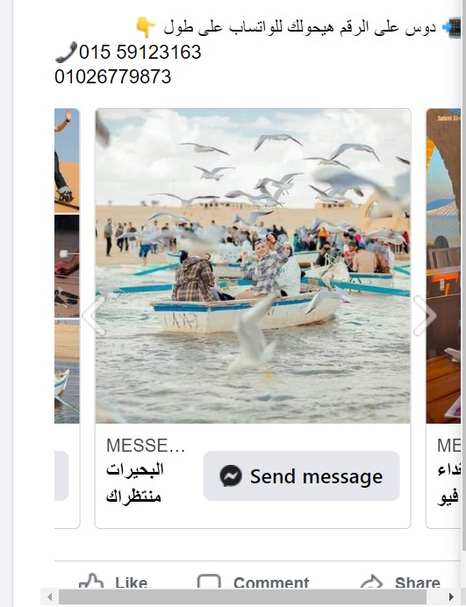
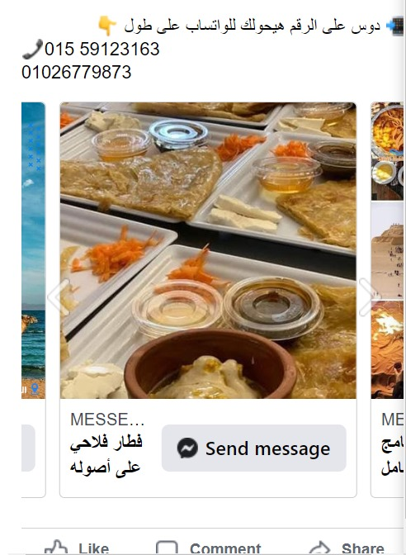
BIG IMAGE
اشتري ذكريات للعمر وعيشلك يوم في الفيوم ميتنسيش أهرب من روتين حياتك واستمتع برحلة متتنسيش وبسعر في متناول إيديك 💸، روق على حالك واحجز دلوقتي في أي يوم مناسب ليك، لوحدك أو مع أصحابك وعائلتك، كدة أو كدة هتنبسط ، سواء يوم واحد أو بإقامة ليلة أو أكثر. البرنامج كامل + فطارك + وغداك وسعر خاص للشركات والمجموعات متفكرش كتير، تواصل معانا الآن وخلينا نجهز لك رحلتك اللي هتتكلم عنها لأيام وسنين .
الحجز ب أي محفظة كاش 💵 أو عن طريق حساب بنكي أو من خلال زيارتنا في مقرنا في قرية تونس منتجع زهور تونس.📲
دوس على الرقم هيحولك للواتساب على طول
👇📞015 59123163 01026779873

Slide 21
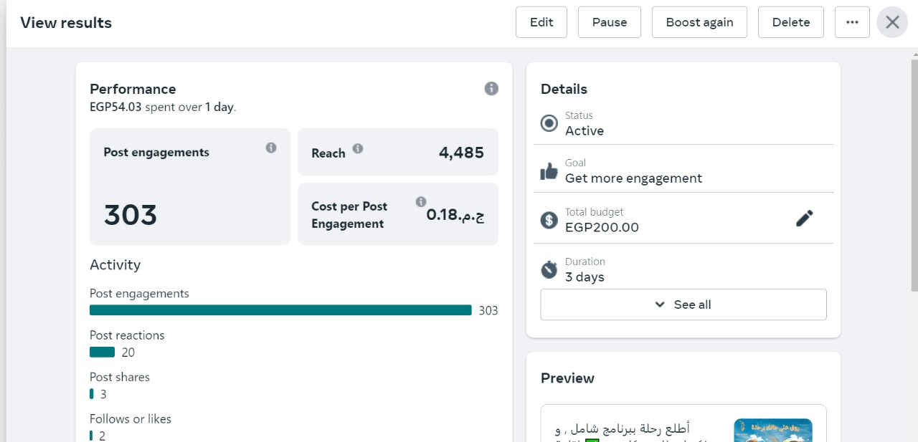
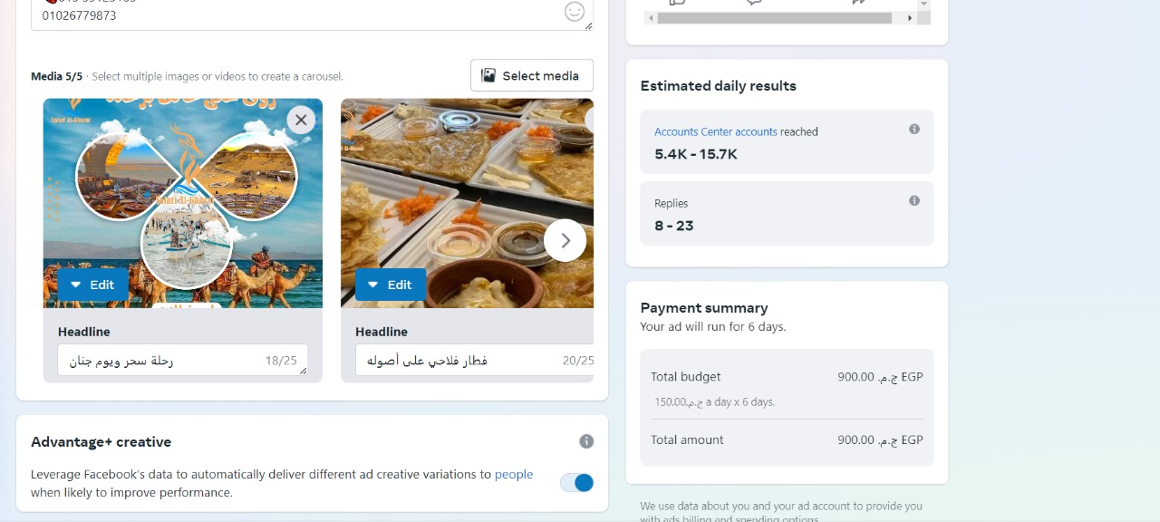
تابعنا الحملة على مدار ال 3 أيام السابقين والحملة تسري في إتجاه جيد ولكن بشكل مبدأي لاحظنا وصول عدد الرسائل ل 84 والتفاعل ل 2681 وتكلفة الرسالة 7 جنيه ولكن وصلنا رسائل عبر واتساب عددها 53 و مكالمة هاتفية: طلب العميل خلالها خدمة أخرى وهي رحلة الأقامة لاحظنا الأتي أن الرسائل التي وصلت على Messenger أغلبها كان فضول تجاه السعر ومن قاموا بشراء الخدمة حتى الان هم 44 فرد وقاموا بتأكيد الحجز من خلال رسائل واتساب
التوصيات : سنرفع تقرير لصاحب المشروع بالنتائج نوضح له فيه توصياتنا بتنفيذcontent calendar لضمان النشاط على مواقع التواصل الاجتماعي وتحسين ال content اللي هيميز الخدمة عن باقي المنافسين بالاضافة لرفع ميزانية التسويق وتحسين خدمة العملاء.

Slide 22
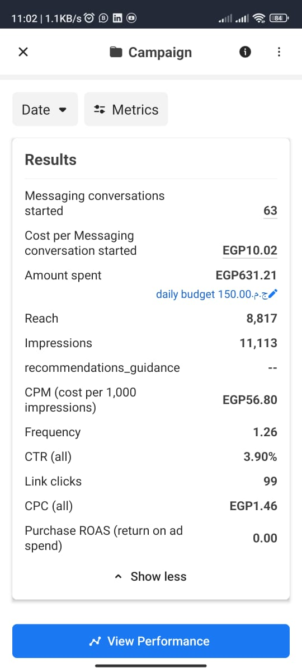
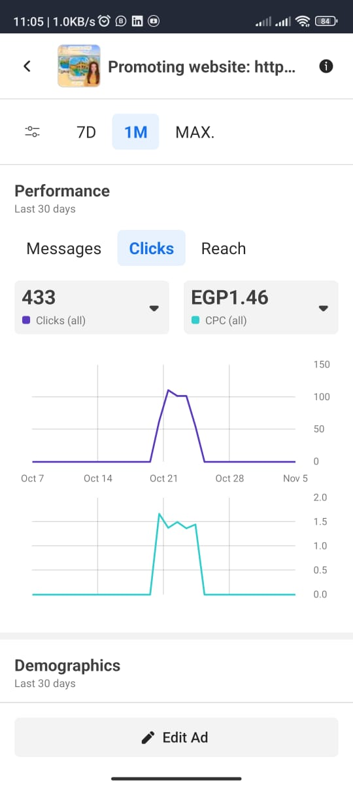
لقد أطلقنا حملتنا بميزانية 900 جنية وتابعنا الحملة على مدار 7 أيام واستطعنا خلالها الوصول للنتائج المقابلة , ووصلنا لنتائج جيدة جدا بعد قبول صاحب العمل بتوصياتنا بشأن الرفع ميزانية الحملة , و الصرف بشكل أفضل على المحتوى البصري , وبعد تنفيذ توصياتنا تحسن أداء الإعلان بشكل واضح فقد كانت تكلفة الرسالة تتزايد بشكل كبير , و تخطت ال 7 جنيه وهذا متوسط سعر الرسالة في هذا المجال, ولكن بعد تحسين Ad copy & Visual content وصلنا لأقل من المعدل الطبيعي
التوصيات النهائية : بزيادة ميزانية الحملات الاعلانية , وزيادة ميزانية الاستثمار في visual contentلأستمرار نمو أعمال المكتب السياحي

Slide 23
THANK YOU!

